Slide 1


v.12 تدفق التجارة وطبيعة المعاملات ورموز الإجراءات الجمركية (السلع)
International Workshop on Updated Recommendations in the Trade Statistics Manuals – IMTS 2026 and MSITS 2026, Muscat, Oman, 14-16 April 2025
أولجور الحسين
مكتب الصرف
المغرب
ouljour@oc.gov.ma
ouljourh@gmail.com

Slide 2
المحتوى
توصيات IMTS 2010
القضايا
الاختيارات المقترحة
تجربة المغرب: استخدام الإجراءات الجمركية

Slide 3
توصيات IMTS 2010
تعريف الدليل IMTS 2010:
  "المعاملة التي تطبقها الجمارك على البضائع الخاضعة للرقابة الجمركية".
يُعدّ الإجراء الجمركي أساس التحديد الدقيق لتدفقات البضائع المراد إدراجها أو استبعادها ضمن التجارة العامة أو الخاصة.
يُبيّن البيان الجمركي الإجراءات الجمركية التي تدخل بموجبها البضائع إلى الدولة أو تنتقل داخلها أو تغادرها.
تطبق الجمارك عادةً نظام رموز يسمح بتحديد تدفقات البضائع ويمنع التسجيل المزدوج للبضائع التي خضعت لعدة إجراءات جمركية.

Slide 4
التوصيات الحالية دليل 2010
نظام التجارة (الفصل الثاني)2.19. معلومات حول الإجراءات الجمركية المطبقة.
يُوصى بإدراج معلومات حول الإجراءات الجمركية المطبقة على المعاملات الفردية (أو طبيعة المعاملة) ضمن مجموعة بيانات إحصاءات التجارة، وذلك لتسهيل تحديد عمليات إعادة التصدير وإعادة الاستيراد، وكذلك أنواع أخرى من التجارة، مثل البضائع المعدة للمعالجة، والتجارة بين الأطراف ذات الصلة، والبضائع المرسلة بالشحن، وما إلى ذلك، قدر الإمكان.
علاوة على ذلك، يُوصى، إذا لم تكن الجمارك هي الجهة المسؤولة عن جمع إحصاءات التجارة، بإدراج هذه المعلومات بانتظام ضمن مجموعة البيانات التي تقدمها الجمارك للجهة المسؤولة عن جمع إحصاءات التجارة في البلد المعني.
استراتيجيات جمع البيانات (الفصل الثامن)8.6. معلومات حول الإجراءات الجمركية. يُوصى بإدراج معلومات حول الإجراءات الجمركية المطبقة على المعاملات الفردية ضمن مجموعة البيانات التي تقدمها الجمارك للجهة المسؤولة عن جمع إحصاءات التجارة الدولية للبضائع.

Slide 5
التوصيات الحالية دليل 2010
استراتيجيات جمع البيانات (الفصل الثامن)8.4. يُوصى بأن يتعاون الإحصائيون بشكل وثيق مع خبراء الجمارك لضمان التوزيع الصحيح لرموز الإجراءات الجمركية والمعاملات التجارية المرتبطة بها وفقًا لنظام التجارة العام أو الخاص.
تُحدد ملاحق اتفاقية كيوتو المُعدّلة مجموعة من الإجراءات الجمركية، وتُقدم المعايير والممارسات المُوصى بها بشأن تلك الأنشطة.

Slide 6
الاشكاليات
اختلافات في تطبيق بعض الإجراءات الجمركية بين الدول:
قد لا تلتزم الدول دائمًا بالمعايير والممارسات الموصي بها في اتفاقية كيوتو المنقحة بدقة، أو قد تمتلك إجراءات أخرى بالإضافة إلى تلك المحددة فيها.
عادةً ما تُعدّ الدول قائمة خاصة بها بالإجراءات الجمركية.
من الصعب جعل المعلومات الإحصائية قابلة للمقارنة دوليًا.
قد لا تُلبي الإجراءات الجمركية دائمًا جميع الاحتياجات الإحصائية.
إمكانية الوصول إلى رموز الإجراءات الجمركية: قد لا تُدرج المعلومات المتعلقة بالإجراءات الجمركية في مجموعة البيانات التي تُقدمها الجمارك لخبراء الإحصاءات التجارية.

Slide 7
الاختيارات المقترحة
    الخيار 1
تطوير مجموعة موحدة من رموز الإجراءات الجمركية التفصيلية من خلال التعاون مع منظمة الجمارك العالمية
المزايا:
  - يتيح إمكانية مقارنة البيانات (بيانات قابلة للمقارنة دوليًا)
  - الحصول على إحصاءات مفصلة
القيود: يتطلب اعتماد قائمة موحدة وإعادة هيكلة قد تكون غير عملية لبعض الدول.

Slide 8
الخيار2
طوير كل دولة لمجموعة واسعة من الإجراءات الجمركية لتلبية احتياجات الرقابة الجمركية وإحصاءات التجارة.
التوصيات:
قد لا تُلبي الإجراءات الجمركية جميع الاحتياجات الإحصائية دائمًا.
ينبغي على مُعدّي البيانات التعاون مع إدارة الجمارك لتطوير رموز جمركية أكثر تفصيلًا، مع مراعاة عدم تحميل الجمارك والتجار أعباءً إدارية أو مالية إضافية.
ينبغي على الإحصائيين إنشاء جدول ربط بين الإجراءات الجمركية والإجراءات الإحصائية لتحسين الاستبعاد والشمول، ودمجه في قاعدة بياناتهم.
عندما لا تُغطي إجراءات جمركية مُحددة حركة البضائع، ينبغي على مُعدّي البيانات وضع معايير لتحديد هذه المعاملات، وخاصةً لأغراض ميزان المدفوعات.

Slide 9
استخدام الإجراءات الجمركية تجربة المغرب

Slide 10
جدول مطابقة الإجراءات الجمركية للإجراءات الإحصائية
تتيح رموز الإجراءات الإحصائية ما يلي:
تحديد الإدراجات والاستبعادات بناءً على توصيات دليل IMTS 2010
تسجيل منفصل لأنواع معينة من المعاملات التجارية وهي مستمدة من رموز الإجراءات الجمركية.

Slide 11
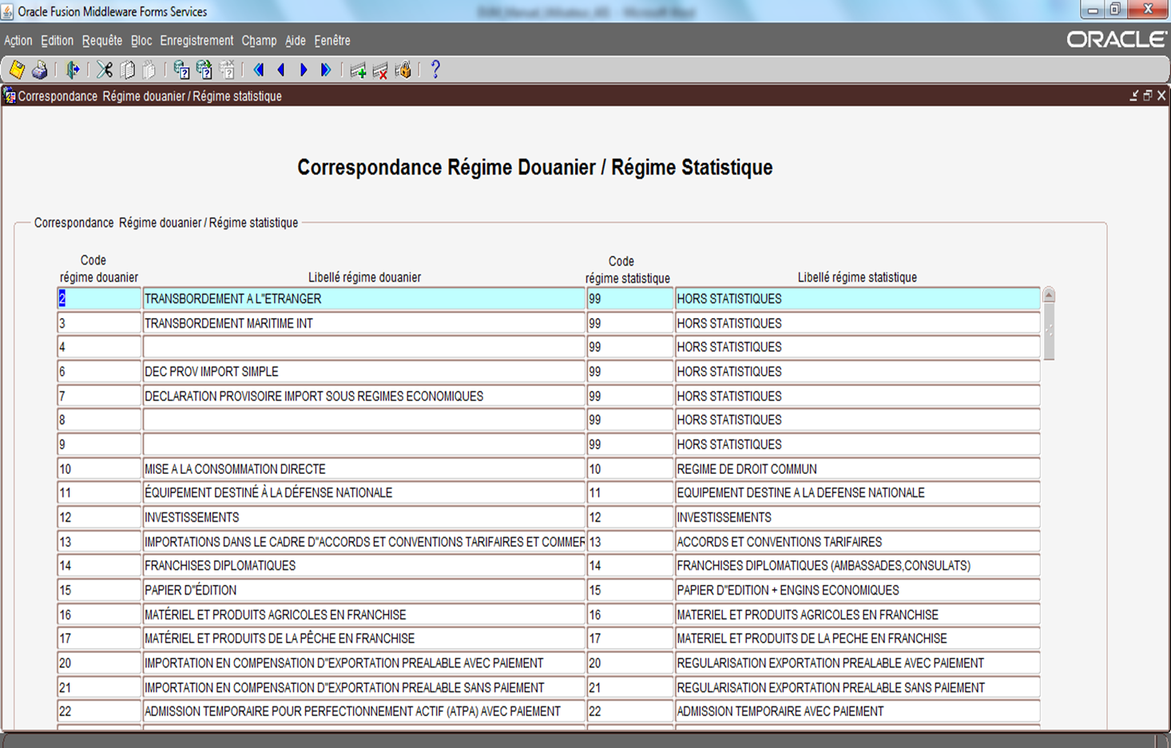
يتم إنشاء جدول ارتباط الإجراءات الجمركية بالإجراءات الإحصائية من قبل الوكالة المسؤولة عن تجميع إحصاءات التجارة الدولية (مكتب الصرف) بالتعاون مع إدارة الجمارك والضرائب غير المباشرة

Slide 12
نقل البضائع عبر الحدود غير الخاضعة لإجراءات جمركية منفصلة مثال: التجهيز الداخلي/الإصلاح
يشير الإجراء الجمركي للتجهيز الداخلي إلى ما إذا كان هناك تغيير في الملكية.
لا يوجد رمز إجراء مخصص للإصلاح. يعتمد تحديد الإصلاح والصيانة على قوائم المقاولات التي تقدمها وزارة الصناعة والتجارة، بالإضافة إلى المعلومات التي يتم جمعها مباشرةً من هؤلاء المشغلين.

Slide 13
استخدام الإجراءات الجمركية المبسطة: مثال على المناطق الحرة
تُصرَّح جميع المعاملات بموجب إجراء جمركي واحد للاستيراد وآخر للتصدير
استخدم استبيانات الشركات للحصول على التفاصيل: البضائع المخصصة للتجهيزمع أو بدون تغيير الملكية، والبضائع المستوردة للاستهلاك...

Slide 14
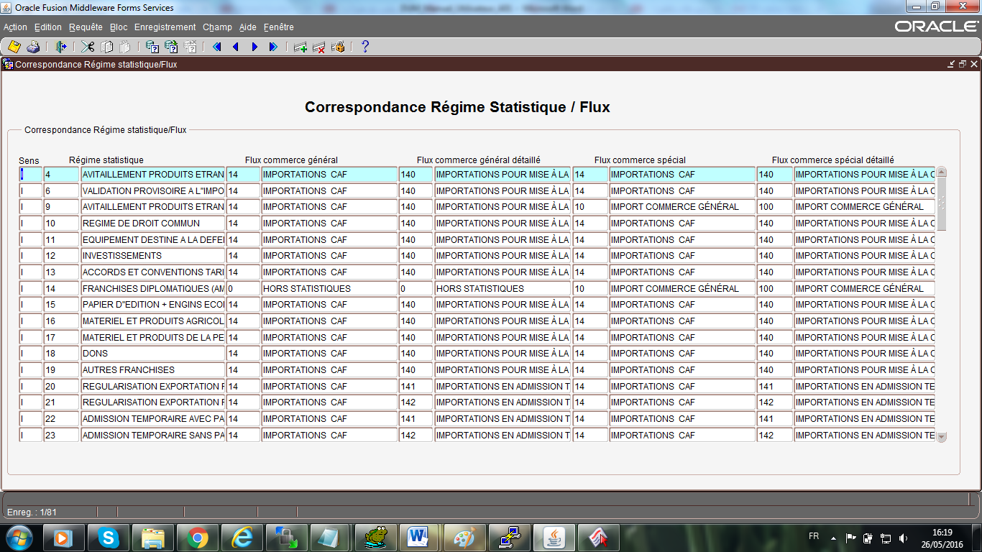
يتم تحديد تدفقات التجارة وفقًا للإجراءات الإحصائية.
المستوى الإجمالي لتدفق التجارة:
الاستيراد
التصدير
المستوى التفصيلي لتدفق التجارة:
الاستيراد للاستهلاك المحلي المباشر
التصدير المنتظم المعاملات التي تتم بموجب إجراءات التجهيز الداخلي.

Slide 15
أي خيار يجب اعتماده؟
هل هناك أي خيارات أخرى؟
شكرا

